Slide 1

Vaseline
Développez la confiance en votre peau avec Vaseline, la crème parfaite pour un hygiène et une beauté optimale.

Slide 2
ANALYSE ET ENJEUX
Les patients souffrent souvent d'efflorescences cutanées, de sécheresse et d'inconfort liés à des conditions climatiques extrêmes ou à une peau sensible. Ils cherchent un produit qui puisse les aider à retrouver leur hygiène et leur beauté naturelles.

Slide 3
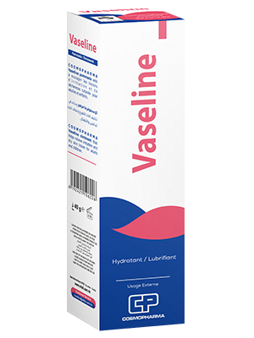
LA RÉPONSE VITAL LABS
Vaseline utilise un mélange de beurre de karité et de cire d'abeille pour hydrater la peau, tandis que son lubrifiant unique permet une glissade silencieuse sur les doigts. Cette combinaison de propriétés naturelles et scientifiques garantit un résultat durable et sans irritation.

Slide 4
PILIERS DE PERFORMANCE
1. Hydratation optimale : Vaseline protège la peau contre la sécheresse et l'efflorescence. 2. Lubrification efficace : Le produit permet une glissade silencieuse sur les doigts, sans irritation ni brûlure. 3. Ingrédients naturels : Vaseline utilise des ingrédients naturels pour hydrater et nourrir la peau. 4. Durabilité garantie : Le produit maintient son efficacité tout au long de la journée.

Slide 5
ENGAGEMENT QUALITÉ & SCIENCE
Vaseline est fabriquée avec une excellence de fabrication qui garantit sa qualité et sa durabilité. Sa forme crème permet une application facile et confortable sur la peau, sans creux ni bulles.
Catégorie | Peau
Classe | Crème
Forme | Crème
Conditionnement | Peau douce, lisse et visiblement saine

Slide 6
SYNTHÈSE & ENGAGEMENT
Développez votre confiance en votre peau avec Vaseline. Découvrez l'efficacité de notre produit pour une hygiène et une beauté optimale.

